Slide 1
Bevolking en ruimte
Hoofdstuk 2
Bevolking en ruimte in Duitsland

Slide 2
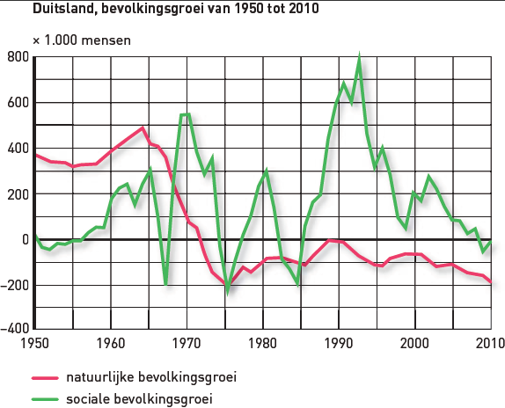
2.1 Bevolkingsgroei in Duitsland
Bevolkingsgroei
Bevolking groeide tot 2002 (82,5 miljoen)
Na 2002 nam het inwoneraantal af.
Natuurlijke bevolkingsgroei
Al vanaf 1972 kent Duitsland
een sterfteoverschot.
Sociale bevolkingsgroei
Door de komst van immigranten
groeit de bevolking tot het begin
van deze eeuw.
Notes:
Bevolkingsgroei: volgens de grafiek blijkt dat de bevolking pas krimpt na 2005!
Sterfteoverschot door een zeer laag geboortecijfer
Groei van de bevolking door sociale bevolkinggroei: meer immigranten dan emigranten.
Let op: zeer wisselend per jaar.

Slide 3
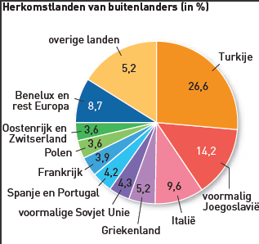
2.1 Bevolkingsgroei in Duitsland
Migratie
Na 1950 drie groepen migranten naar Duitsland:
1 Terugkeer van Duitsers
- Na WOII moest Duitsland landsdelen afstaan aan Polen en Rusland → 11 miljoen mensen vertrokken naar Duitsland.
- Na 1990 terugkeer van honderdduizenden Volksduitsers
2 Gastarbeiders
- Na 1960 arbeidstekort in Duitsland.
Migranten uit Zuid-Europese landen (vooral Turkije), later ook veel uit Oost-Europa (vooral Polen).
3 Vluchtelingen
- Na 1990 veel vluchtelingen uit ontwikkelingslanden. Door strengere wetgeving neemt dit aantal snel af.
Notes:
Volksduitsers: vanaf de 12e eeuw emigreerden Duitsers naar andere (oostelijke) delen van Europa. We noemen dit ‘Ostsiedlung’.
Vaak deed men dit om een beter bestaan op te bouwen door gronden te ontginnen.

Slide 4
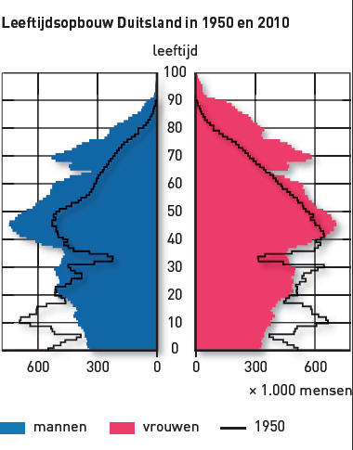
2.1 Bevolkingsgroei in Duitsland
Leeftijdsopbouw
Leeftijdsdiagram van Duitsland: vergrijzing toegenomen door:
Geboortegolf na 1950.
In de grafiek van 2010 zijn deze
mensen tussen de 40 en 60 jaar.
Ontgroening na 1964.
Vanaf 1964 steeds minder geboorten
Sterk stijgende levensverwachting.
De toekomst
Inwoneraantal zal sterk afnemen,
in 2050 mogelijk wel met 10 milj. inw.
Notes:
Geboortegolf begon iets later dan in ons land (na 1950).
Na de oorlog was er eerst onzekerheid omtrent de opbouw van het land. Huwelijken en geboorten werden nog uitgesteld
Geboortegolf is goed terug te vinden door de diagram van 1950 te vergelijken met het diagram van 2010.
Het begin van de geboortegolf is terug te vinden bij de 60 jaar en ouderen van het diagram van 2010.
Ontgroening: vanaf 1964 worden er steeds minder kinderen geboren (o.a. door gebruik van de pil)
Het aandeel van de jongeren neemt steeds verder af.
De toekomst:
Door de verdere afname van de bevolking wordt de basis van de bevolkingspiramide smaller en de top breder: ontgroening en vergrijzing

Slide 5
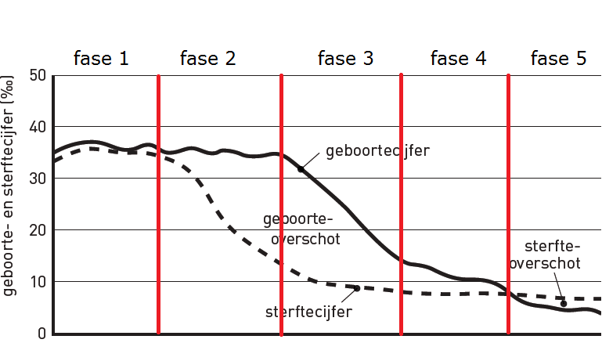
2.1 Bevolkingsgroei in Duitsland
Demografische transitie
Kent vijf fasen:
Fase 1:
Geboortecijfer: hoog
Sterftecijfer: hoog
Fase 2:
Geboortecijfer: hoog
Sterftecijfer: daalt snel
Fase 3:
Geboortecijfer: daalt
Sterftecijfer: daalt langzaam
Fase 4:
Geboortecijfer: laag
Sterftecijfer: laag
Fase 5:
Geboortecijfer: erg laag
Sterftecijfer: laag
Notes:
Zie Basisboek 111

Slide 6
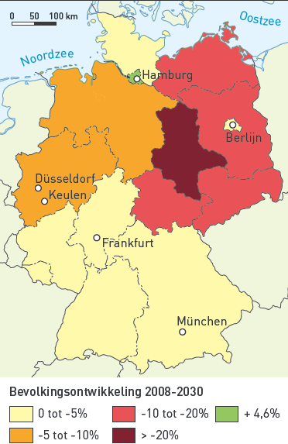
2.2 Verschillen tussen regio’s
Twee staten
In grote delen van Oost-Duitsland krimpt de bevolking.
Na WOII twee staten:
1 Oost-Duitsland:
communistisch met als
bondgenoot de Sovjet-Unie.
2 West-Duitsland:
kapitalistisch met als bondgenoot
de Verenigde Staten.
Notes:
Het voormalige Oost-Duitsland loopt leeg, alleen Berlijn is hierop een uitzondering.
Opdeling van Duitsland in twee staten is een gevolg van het einde van WOII.

Slide 7
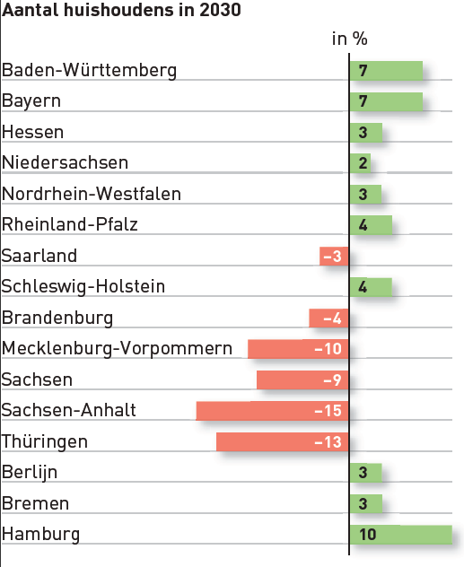
2.2 Verschillen tussen regio’s
Krimp in Oost-Duitsland
Hereniging in 1989:
Westen: rijk en modern.
Oosten: vervallen en arm.
In het oosten: landbouw en industrie verouderd → veel banenverlies.
Steden en platteland lopen leeg.
Mensen migreren naar het westelijk deel van Duitsland.
Vooral jonge mensen vertrokken.
Vergrijzing neemt nog sneller toe.
Notes:
Afbeelding: rode balkjes horen bij de oostelijk deel staten (alleen Berlijn is groen)
Landbouw ouderwets: staatsbedrijven worden overgenomen door grote boeren uit het westelijk deel van Duitsland en ook door Nederlanders.
Door modernisering (grote machines) veel minder werkgelegenheid in de landbouw.
Industrie erg verouderd. Fabrieken kunnen niet concurreren tegen de westerse bedrijven. Gevolg veel bedrijven gaan failliet. Mensen worden werkloos.
Afname van de bevolking in sommige steden tot 30% (gebrek aan werkgelegenheid).
Vergrijzing in het oostelijk deel van Duitsland door migratie van de jonge bevolking (aandeel ouderen neemt toe).
Maar ook: door de afname van jonge vrouwen worden er minder kinderen geboren.

Slide 8
2.2 Verschillen tussen regio’s
Voorzieningen
Voorzieningen verdwijnen.
Door de krimp van de bevolking zijn er niet voldoende klanten.
Krimp en groei
In westelijk deel van Duitsland:
sommige delen krimp, andere delen groei.
Bevolkingskrimp: platteland en oude industriegebieden (zoals Ruhrgebied en Saarland) → geen werkgelegenheid.
Bevolkingsgroei:
Stedelijke gebieden (bijv. omgeving München) → moderne industrie en dienstverlening.
Toename van het aantal huishoudens in vooral westelijke deelstaten.
Notes:
De voorzieningen hebben minder klanten in hun verzorgingsgebied, ze halen hierdoor hun drempelwaarde niet. Zo kunnen ze geen winst maken.
Voorzieningen moeten sluiten.
Toename van het aantal huishoudens in het westelijk deel van Duitsland is vaak een gevolg van het feit dat er minder mensen in een woning wonen.

Slide 9
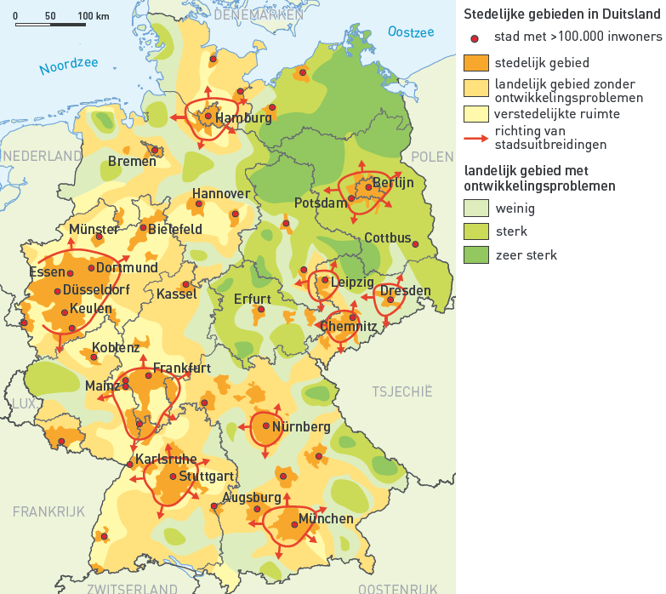
2.3 De verstedelijking van Duitsland
Stedelijke gebieden
Vergelijkbaar proces als NL
Door suburbanisatie zijn agglomeraties en stedelijke zones ontstaan.
Elk stedelijk gebied zijn eigen specialisatie.
Ruhrgebied → industrie
Bremen en Hamburg → zeehaven
Berlijn→ hoofdstad en regeringsstad
Frankfurt → financiële hoofdstad
Stuttgart en München → high-tech industrie
Notes:
Meeste stedelijke zones zijn in westen van Duitsland. Ze zijn voornamelijk geconcentreerd aan de Rijn of een van haar zijrivieren
Elk gebied heeft zijn eigen specialisatie:
Ruhrgebied → industrie
Bremen en Hamburg → zeehaven
Berlijn→ hoofdstad en regeringsstad
Frankfurt → financiële hoofdstad
Stuttgart en München → high-tech industrie

Slide 10
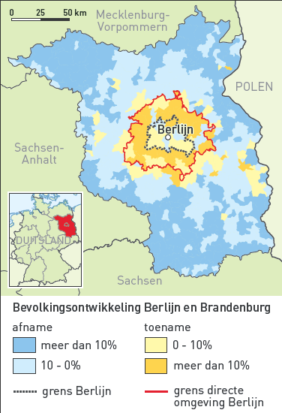
2.3 De verstedelijking van Duitsland
Suburbanisatie in Berlijn
Tussen 1961 en 1989 was Berlijn een gedeelde stad. Oost-Berlijn was de hoofdstad van de DDR.
Tot 1989 geen suburbanisatie mogelijk (muur om de stad).
Na 1990 veel suburbanisatie.
Veel nieuwbouw in een ring rondom Berlijn.
Notes:
Na 1990 veel bebouwing rondom Berlijn. De woonwens van veel mensen met kinderen is net als in Nederland: een huis met een tuin.
De mensen gaan wonen over de grens van de deelstaat Berlijn in de deelstad Brandenburg.

Slide 11
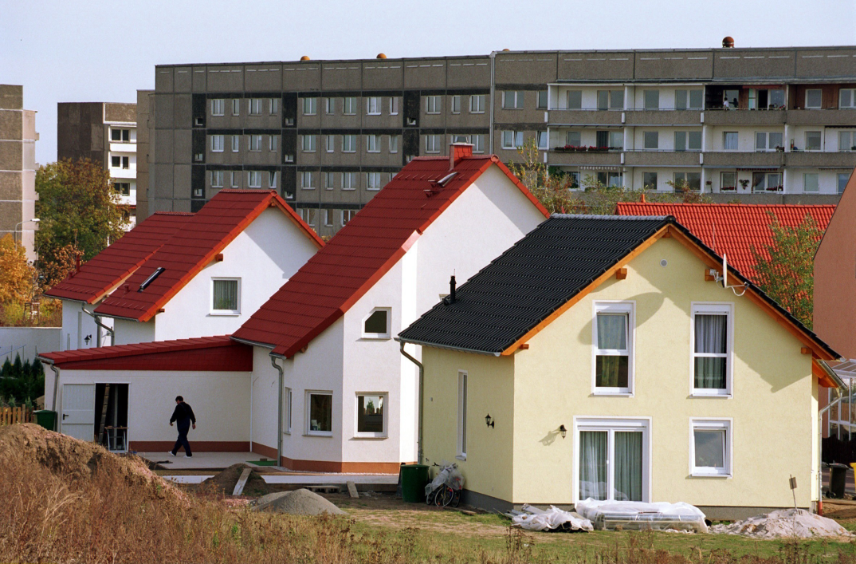
2.3 De verstedelijking van Duitsland
Gevolgen voor Berlijn
Binnenstad en flatwijken krijgen andere bevolking.
Leeggekomen woningen worden ingenomen door arme, werkloze, vaak buitenlandse migranten.
Gevolg: segregatie.
Door suburbanisatie en segregatie meer sociale ongelijkheid.
Integratie is noodzakelijk om deze sociale ongelijkheid tegen te gaan.
Oost-Duitse steden
Berlijn groeit, andere Oost-Duitse steden hebben te maken met krimp.
Notes:
Segregatie: Het apart wonen van bevolkingsgroepen met bepaalde kenmerken (armoede, taal)
Integratie: Meedoen aan de maatschappij

Slide 12
2.4 Ruhrgebied
Ontstaan en groei
Na 1870 (begin Industriële Revolutie in Duitsland) begon de ontwikkeling van het Ruhrgebied tot een stedelijke zone, als gevolg van:
mijnbouw: winning van steenkool;
industrie: o.a. hoogovens.
Woonwijken direct bij de mijn of de fabriek (geen planning).
Ongezonde leefomgeving:
luchtvervuiling (verbranding van steenkool);
bodemvervuiling;
watervervuiling (afvalwater werd niet gezuiverd).
Notes:
De ontwikkeling van het Ruhrgebied is begonnen met de zware industrie (hoogovens). Steenkool was voor handen en ijzererts kwam in eerste instantie uit de regio.
Doordat de woonwijken direct naast het werk lagen (arbeiders gingen lopend naar het werk en de fabrieksfluit vertelde de aanvang van de dienst) is er een chaotische ontwikkeling van het Ruhrgebied ontstaan.
De ‘Kohenpott’ was berucht om zijn luchtvervuiling.
Ook de bodem vervuilde omdat het afvalwater ongezuiverd werd geloosd. De Emscher, Ruhr en Lippe als een open riool.

Slide 13
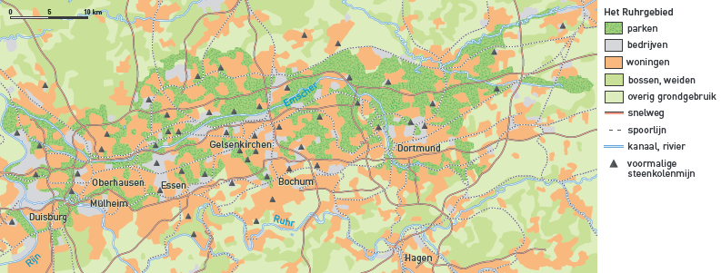
2.4 Ruhrgebied
Notes:
Let op de vele voormalige steenkoolmijnen dichtbij of omsloten door de stedelijke bebouwing.
De ligging van de Ruhr, de Emscher en de Rijn goed is zichtbaar op de kaart.
Verder valt op dat het huidige Ruhrgebied erg groen is (geworden).

Slide 14
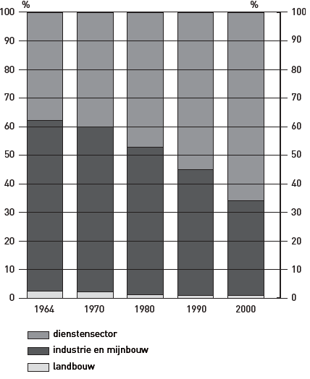
2.4 Ruhrgebied
Bestaansmiddelen
Na 1960 ging het steeds slechter met mijnbouw en industrie.
Omschakeling naar moderne dienstensector en higtech-industrie.
Werkloosheid is (nog steeds) hoog.
De bevolking krimpt.
Notes:
De beroepsbevolking verandert. Een duidelijke trend is zichtbaar:
De dominantie van industrie en mijnbouw wordt overgenomen door de dienstensector.

Slide 15
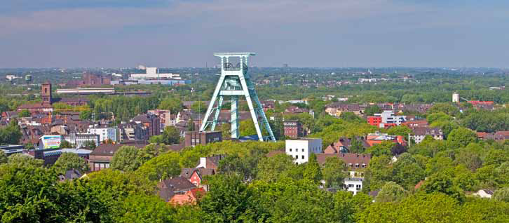
2.4 Ruhrgebied
Woonkwaliteit verbeterd
Fabrieken en mijnen sluiten.
Grote, verlaten en vervuilde terreinen worden gesaneerd (schoongemaakt) en opnieuw ingericht. Voorbeelden:
Parken en natuurgebieden (Ruhrgebied wordt ‘groener’).
Gebied opnieuw inrichten als winkelcentrum ‘Centro’ of uitgangsgebied.
Verbetering van leefomgeving door aanpak van lucht-, water- en bodemvervuiling.
Stedelijke vernieuwing door opknappen van woonwijken.
Oude gebouwen bewaren als industriecultuur en musea.
Notes:
De transitie van het Ruhrgebied (van groot vervuild gebied naar aantrekkelijk woongebied) is gekomen door:
Het sluiten van mijnen en fabrieken
Het saneren van de vervuilden gronden
Het herinrichten van het gebied, met een focus op vergroening.
Het is nu prettig wonen in het Ruhrgebied, de woonkwaliteit is duidelijk verbeterd.

Slide 16
2.4 Ruhrgebied
Bereikbaarheid en infrastructuur
Door forensisme is er veel mobiliteit → vroeger veel congestie.
Verbetering van de snelwegen heeft tot verbetering geleid.
Ruhrgebied en Randstad
Veel overeenkomsten:
Aantal inwoners
Infrastructuur
Woonkwaliteit
Voorzieningen
Ook verschillen:
Ruhrgebied: bevolking krimpt.
Ruhrgebied: nog relatief veel mensen werken in de industrie.
Notes:
Vergelijking met de Randstad in Nederland op het gebied van forensisme, mobiliteit en congestie.

Slide 17
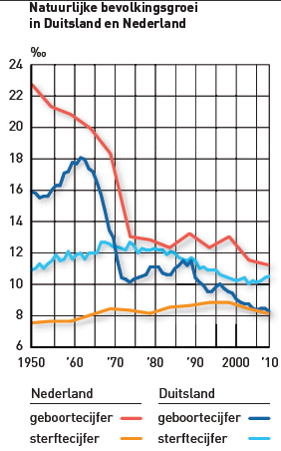
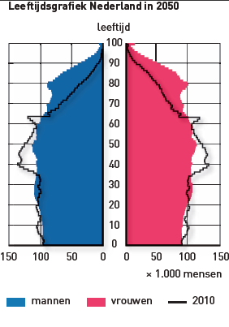
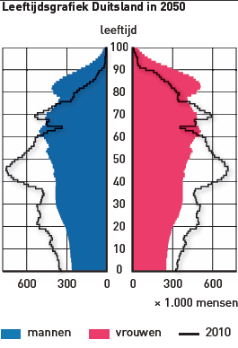
2.5 Bronnen: Duitsland en Nederland vergeleken
 | Nederland | Duitsland
Geboortegolf | Top direct na WOII | Top in 1963
Natuurlijke bevolkingsgroei | Geboorteoverschot | Sterfteoverschot
Leeftijdsopbouw 2010 | Gem. jonger dan Duitsland | Gem. ouder dan Nederland
Leeftijdsopbouw 2050 | Vergrijsde bevolkingsopbouw | Sterk vergrijsde bevolkingsopbouw
Diagramvorm | granaat | Urn of ui

Slide 18
2.5 Bronnen: Duitsland en Nederland vergeleken
 | Nederland | Duitsland
Bevolkingsdichtheid | NL dichter bevolkt | Duitsland vooral in oosten weinig bevolking
Werkloosheid | Geringe werkloosheid | Hogere werkloosheid vooral in het oosten.
Krimpgebieden | Weinig krimpregio’s | Veel krimpregio’s Extreem in het oosten

